Slide 1



Tiết: 89
CHỊ SẼ GỌI EM BẰNG TÊN
Han-xen
Giáo viên:…….

Slide 2
KHỞI ĐỘNG
Notes:
字体：新蒂下午茶，新蒂黑板报

Slide 3

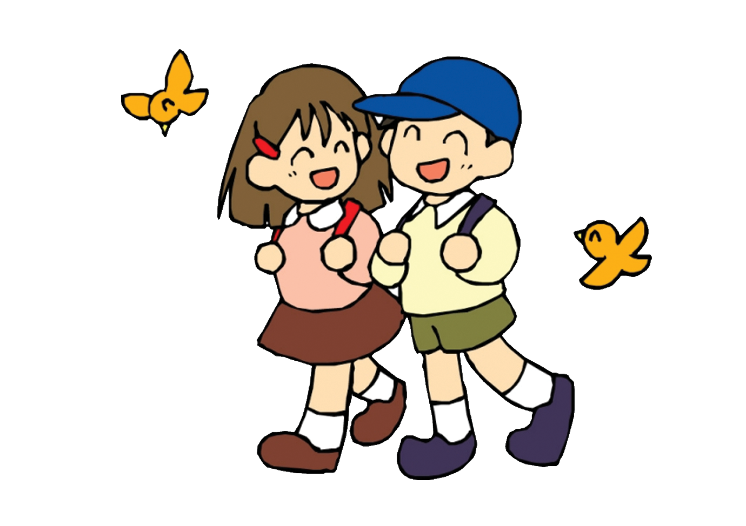
XEM VIDEO VÀ CHIA SẺ CẢM NHẬN CỦA EM.

Slide 4
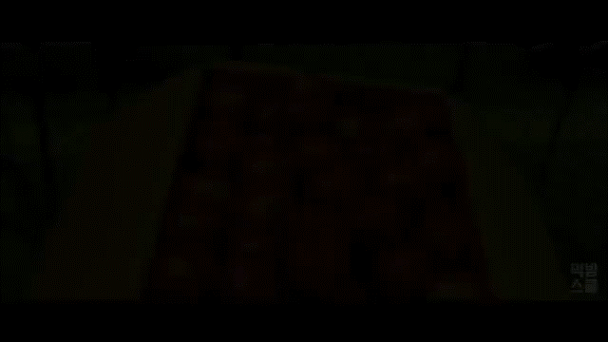

Slide 5
HÌNH THÀNH KIẾN THỨC
Notes:
字体：新蒂下午茶，新蒂黑板报

Slide 6
I. Trải nghiệm cùng văn bản

Slide 7
- Biết cách đọc thầm,
- Biết cách đọc to, trôi chảy, phù hợp về tốc độ đọc

Slide 8
II. Suy ngẫm và phản hồi

Slide 9
1. Nhân vật người em

Slide 10
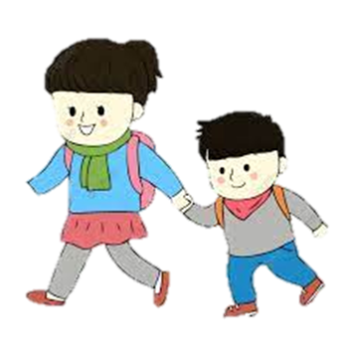
Hình dáng: đôi mắt to đen láy, thể hiện sự e dè.
-> Là người kém may mắn song có tình cảm trong sáng, nhân hậu.
Nhân vật người em
Tính cách: hay cười vì không lí do gì, em không giống những đưa trẻ khác.
Đối với chị gái: Dù bị chị mắng mỏ, quát nạt nhưng người em vẫn rất yêu quý chị.

Slide 11
2. Nhân vật người chị

Slide 12
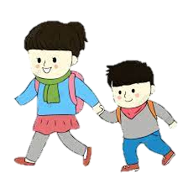
Trong đời sống hàng ngày
Trong cuộc trò chuyện khi đi ra trạm xe buýt
Nhân vật người chị
Khi tình cờ nghe được cuộc nói chuyện giữa bố và em trai

Slide 13
Thái độ: lạnh lùng, ghét em, khó chịu khi đi cùng em
Hành động: trừng mắt, dọa em sợ, gọi bằng đủ biệt danh xấu xí. giả vờ tốt bụng trước mặt mọi người,
Trong đời sống hàng ngày
Nguyên nhân: Xấu hổ, mặc cảm vì em mình không được bình thường, phải học lớp giáo dục đặc biệt, mỗi lần đi cùng em bị người khác tò mò, để ý.

Slide 14

Người chị đã nhẹ nhàng hỏi chuyện, chăm chú lắng nghe
=> dần thay đổi nhận thức, suy nghĩ về đứa em.
Trong cuộc trò chuyện khi đi ra trạm xe buýt
Người chị nhận thấy em trai mình đầy hoài bão, tốt bụng, thân thiện, cởi mở và hoạt ngôn.

Slide 15
Biết em yêu quý.
→ Chính lòng tốt của người em đã cảm hóa người chị và giúp chị nhận ra được tình thân trong gia đình.
Khi tình cờ nghe được cuộc nói chuyện giữa bố và em trai
Biết em trân trọng mình.
Biết em không hề trách móc hay oán hận mình

Slide 16
3. Bài học

Slide 17
Qua tìm hiểu văn bản, em rút ra bài học gì cho bản thân?

Slide 18
Nên yêu thương, tôn trọng, chia sẻ, thấu hiểu, đồng cảm với mọi người, đặc biệt là anh chị em trong gia đình
Bài học
Cần biết bảo vệ nhau.
Tuyệt đối không được có thái độ lạnh lùng, xa lánh người thân của mình

Slide 19
III. Tổng kết

Slide 20
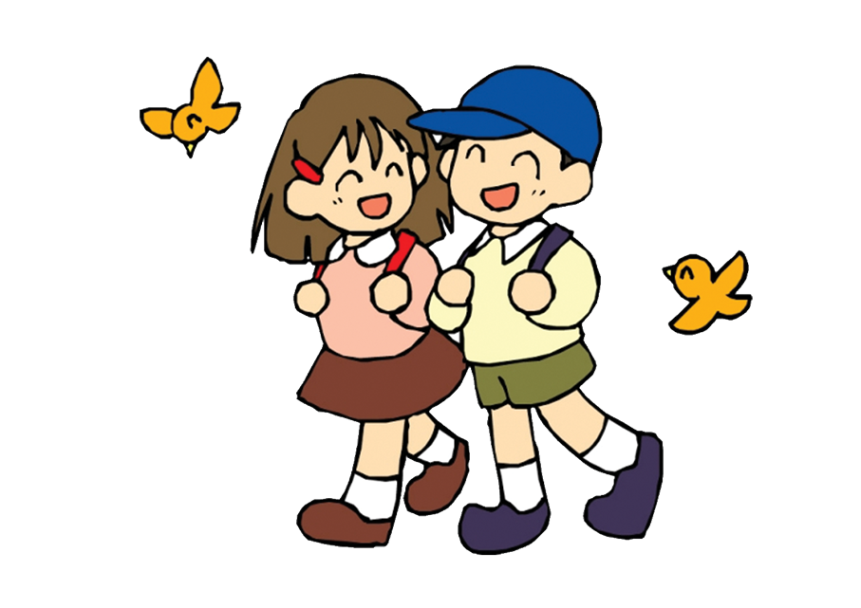
Kể về cách cư xử của chị em trong gia đình
1. Nội dung – Ý nghĩa:
Truyện gửi gắm ý nghĩa để gia đình gắn kết, yêu thương nhau rất cần sự quan tâm, lắng nghe, chia sẻ của mọi thành viên.

Slide 21
Ngôi kể: ngôi thứ nhất, giúp nhân vật bộc lộ được những tâm trạng, cảm xúc chân thực, gây xúc động cho người đọc.
2. Nghệ thuật
Nghệ thuật miêu tả tâm lí nhân vật tinh tế, sắc sảo.

Slide 22
LUYỆN TẬP
Notes:
字体：新蒂下午茶，新蒂黑板报

Slide 23
TRÒ CHƠI “TINH THẦN ĐỒNG ĐỘI”

Slide 24
Các nhóm sẽ đọc những câu thơ, ca dao, tục ngữ viết về tình anh em. Nhóm nào ghi được nhiều nhất và đúng nhất sẽ chiến thắng

Slide 25
- Chị ngã em nâng
- Máu chảy ruột mềm
- Anh em như thể tay chân…
- Chị em gái như trái cau non…

Slide 26
03
VẬN DỤNG
Notes:
字体：新蒂下午茶，新蒂黑板报

Slide 27
Viết một đoạn văn khoảng 7-10 câu bày tỏ suy nghĩ về vai trò của tình cảm anh (chị) em ruột thịt, trong đó có sử dụng ít nhất một thành ngữ hoặc tục ngữ nói về mối quan hệ anh em vừa tìm được ở phần luyện tập

Slide 28
- Viết đoạn văn đúng hình thức, dung lượng.
- Về nội dung: bày tỏ xảm xúc về câu chuyện tình anh(chị) em cảm động

Slide 29
03
Chúc các em học thật tốt nhé!
Notes:
字体：新蒂下午茶，新蒂黑板报

